Slide 1

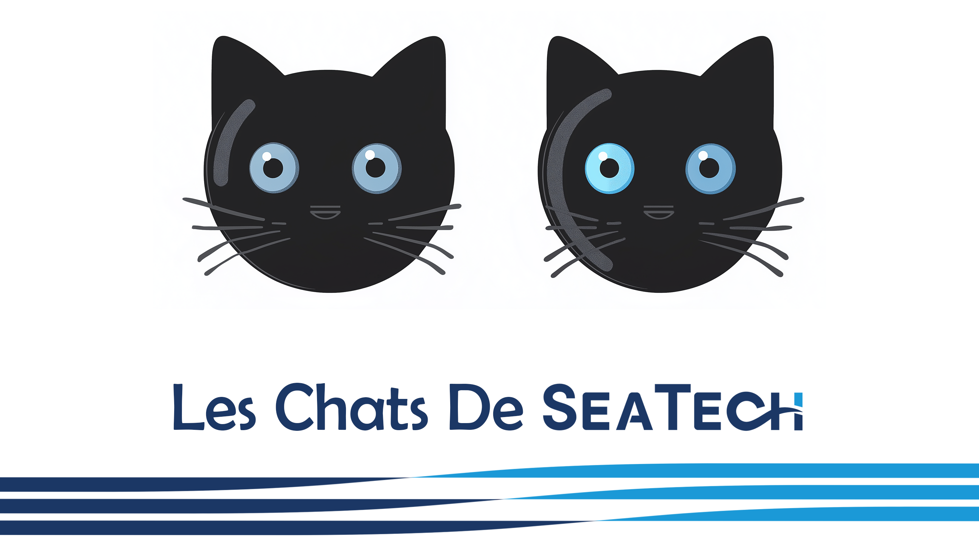
ORLANDO Victor, ARNEODO Valentin, PIGNOL Nathan, DE COCK Enzo
Etude comparative des approches de développement
d’un Chatbot pour Seatech

Slide 2
Sommaire
Introduction aux LLM et RAG 🧠
Le besoin pour SeaTech 🎓
Deux approches pour un Chatbot 🤖
Notre solution hybride 🔄
Freddy et Franky 🐾
Démonstration technique 💻

Slide 3
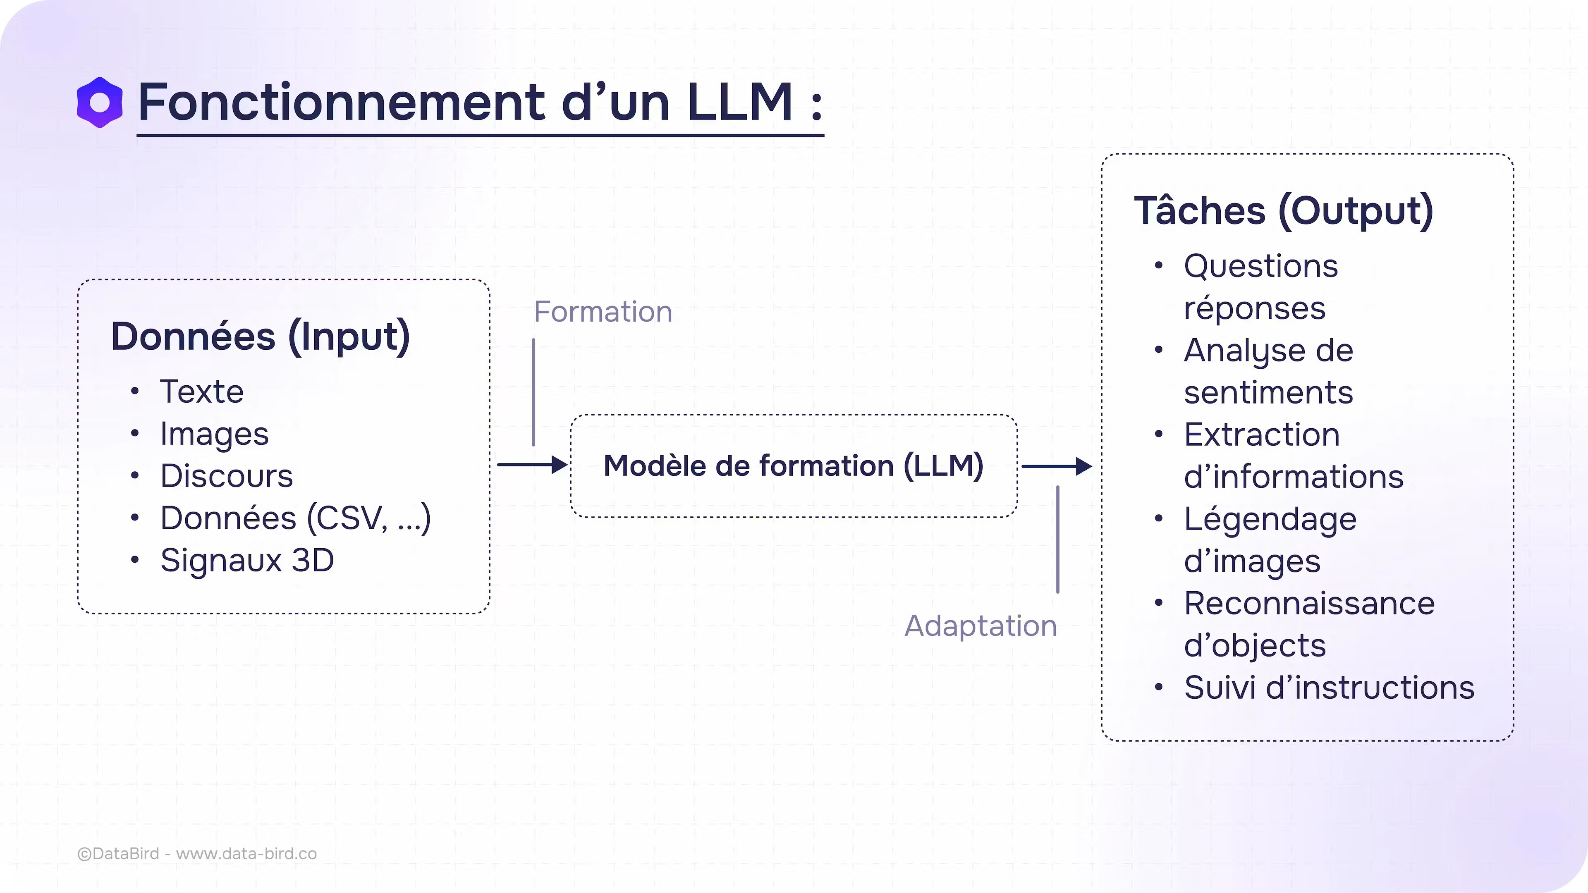
Introduction aux Large Language Model

Slide 4
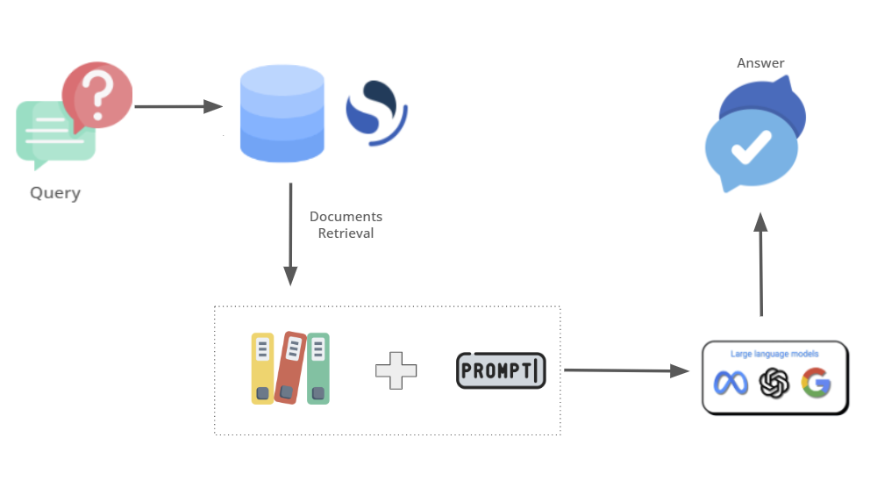
Limites des LLM et solution RAG
Solution RAG
Limites des LLM :
Hallucinations❗
Connaissances limitées❗
Difficulté avec infos spécifiques ❗

Slide 5
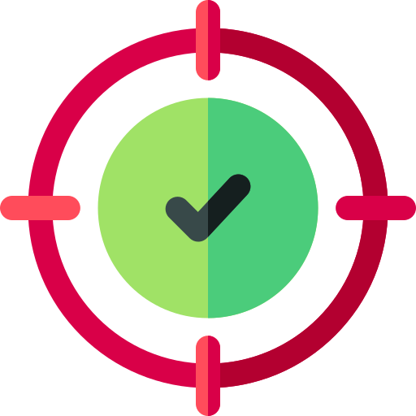


Le Besoin pour SeaTech

Slide 6
Deux approches pour un Chatbot
Une approche complète en Python avec déploiement via GitHub, utilisant l'API Groq et un scraping manuel du site de SeaTech
Une approche simplifiée avec Streamlit et Firecrawl, utilisant également l'API Groq mais avec un scraping automatisé et un déploiement optimisé

Slide 7


Approche Full Python avec Flask
Interface utilisateur Flask
Interface développée entièrement en HTML/CSS et JavaScript
Personnalisation complète et intégration UX approfondie
Gestion avancée des erreurs et mécanismes de fallback sophistiqués
Extraction personnalisée des données via scripts Python
Contrôle précis sur la collecte d'informations
Vectorisation avancée avec SentenceTransformer (all-MiniLM-L6-v2)
Stockage et interrogation optimisés avec FAISS

Slide 8
Approche Streamlit et Firecrawl
Interface Utilisateur Réactive
Composants interactifs : champs texte, markdown, boutons, onglets, indicateurs de chargement
Amélioration UX : sources visibles, indicateurs confiance, responsive design
Extraction automatique des données
Configuration déclarative : URLs, navigation, extraction
Prétraitement intégré pour nettoyage des données

Slide 9


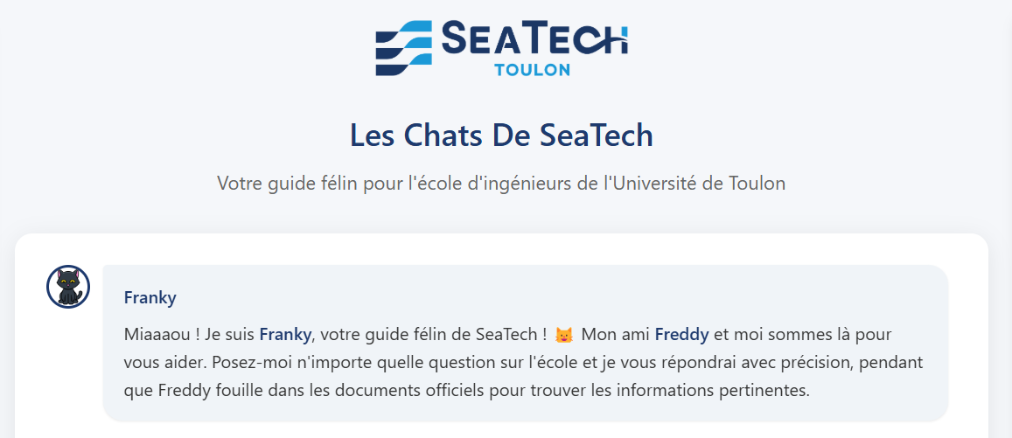
Notre solution hybride
Application basée sur notre code Python
API GROQ Utilisation du modèle « llama-3.3-70b »
Utilisation de l’outil de Scraping automatisé

Slide 10
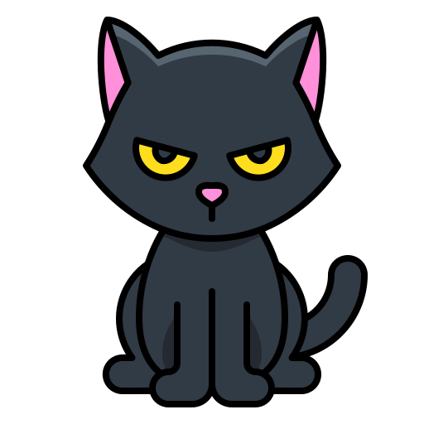

Freddy & Franky
Deux Chats pour deux fonctions :
Freddy : Traite la requête, cherche les mots clés et correspondances dans la BDD
Franky : Répond à l’utilisateur à partir des infos de Freddy

Slide 11
Démo technique
https://github.com/xXNzodu13xX/LesChats.git

Slide 12


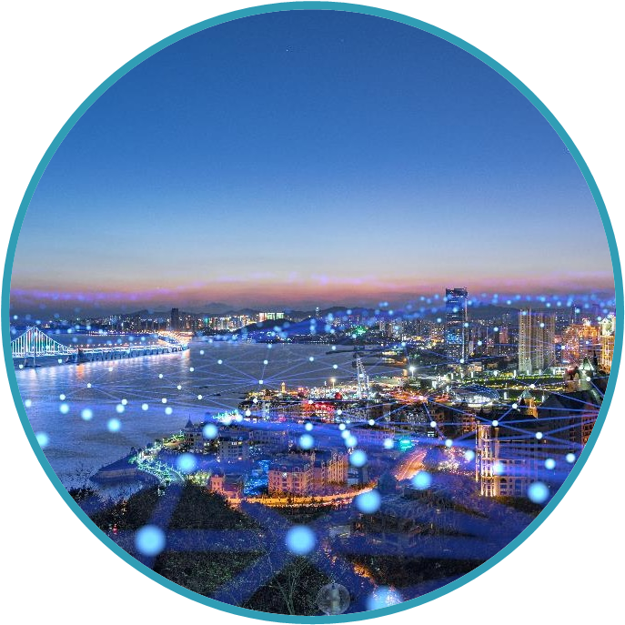












Conclusion
Résultats
Travail d'équipe
Gestion de Conflits
Optimisation
Polyvalence
Rédaction de
Documents
Autonomie
Planification
Sources visuelles : Uniconlabs, flaticon.com ; IconBaandar, flaticon.com

